Slide 1
Kružno gospodarstvo (Cirkularna ekonomija) – Burza sekundarnih sirovina
Split, 17. listopada 2018.

Slide 2
Sadržaj
Zakonodavni okvir
EU zakonodavni okvir
Ciljevi iz kružnog gospodarstva
Nacionalni zakonodavni okvir
Povijest Burze otpada
Jačanje tržišta otpadom
Aktivnosti gospodarstva
Ponuda i potražnja otpada - ‘Burza otpada’

Slide 3
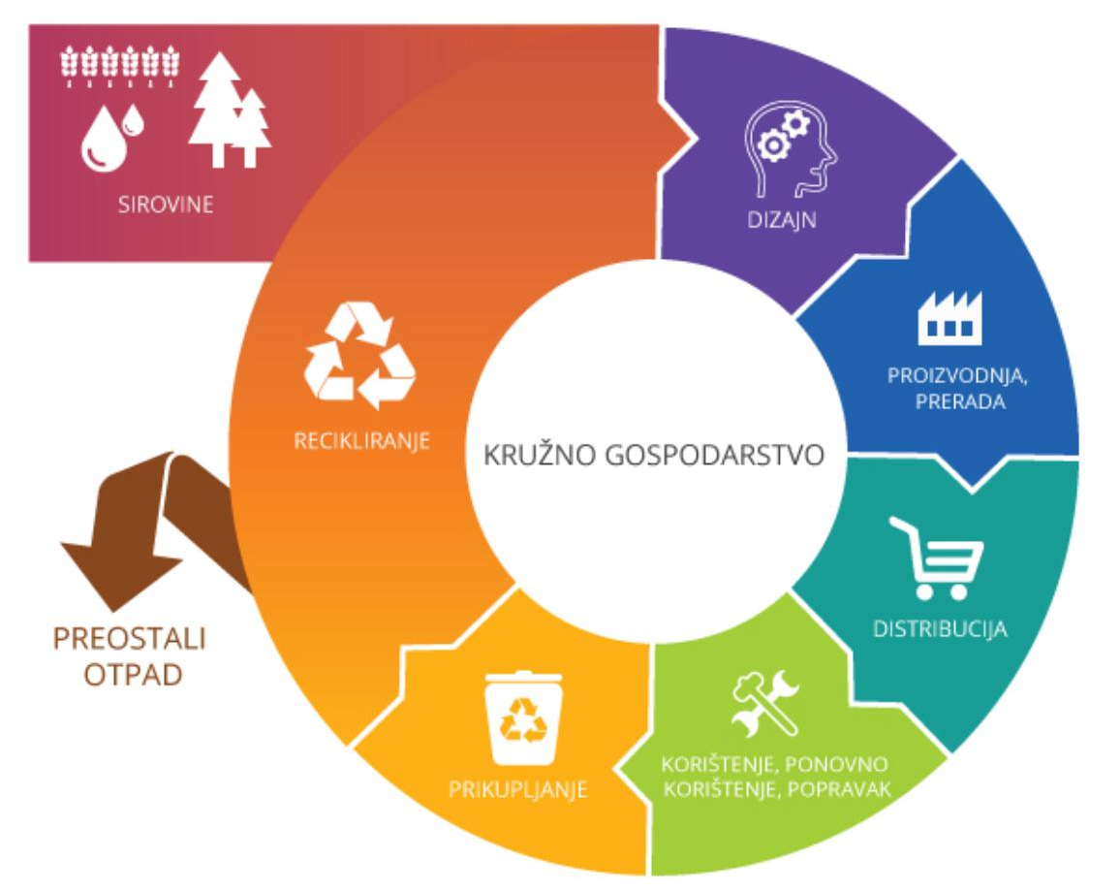
Temelj u zakonodavnom okviru – EU zakonodavstvo
Paket o kružnom gospodarstvu EU
Akcijski plan za kružno gospodarstvo EU
Direktive – definiraju se ciljevi

Slide 4
Ciljevi iz kružnog gospodarstva
Kategorija otpada: ambalaža
Vrsta ambalažnog materijala | Do 2025. | Do 2030.
Sva ambalaža | 65% | 70%
Plastika | 50% | 55%
Drvo | 25% | 30%
Željezo | 70% | 80%
Aluminij | 50% | 60%
Staklo | 70% | 75%
Papir i karton | 75% | 85%
Kategorija otpada: komunalni otpad
 | Do 2025. | Do 2030. | Do 2035. | Do 2040.
EU | 55% | 60% | 65%
Hrvatska |  | 55% | 60% | 65%
Izvor: Europska komisija

Slide 5
Nacionalno zakonodavstvo
Zakon o održivom gospodarenju otpadom
Usvojen je Plan gospodarenja otpadom Republike Hrvatske za razdoblje 2017.-2022. godine
Donesena je i Odluka o implementaciji Plana GO RH

Slide 6
Nacionalno zakonodavstvo (2)
Ograničenja vezana uz odlaganje na odlagalištima
Zakonom je propisano
Do 31. prosinca 2020. godine
Moguće je odložiti samo 25%
Biorazgradivog komunalnog otpada na odlagališta
Do 1. siječnja 2020. godine
Obveza odvojenog prikupljanja 50%
Papira, stakla, plastike i metala

Slide 7
Nacionalno zakonodavstvo (3)

Slide 8
Povijest Burze otpada
Burza otpada od 2002. godine postoji u Republici Hrvatskoj
Ustrojena temeljem Zakona
Burza otpada je središnje mjesto ponude i potražnje za sve vrste otpada nastalih tijekom poslovanja, sa zadatkom ponovnog vraćanja otpada kao sirovine u proizvodnju.
element ukupne državne strategije gospodarenja otpadom

Slide 9
Jačanje tržišta otpadom
Mjera | Program | Projekt
1. Mjere definirane Planom sprječavanja nastanka otpada (PSNO) | 1.7. Poticanje ponovnog korištenja materijala od rušenja (Mjera 1 PSNO) | 1.7.2. Uključivanje građevnog otpada u burzu otpada
7. Jačanje tržišta otpada namijenjenog recikliranju | 7.1. Izrada tehnoloških zahtjeva kojima mora udovoljavati određena vrsta otpada da bi bila prihvatljiva za recikliranje
7. Jačanje tržišta otpada namijenjenog recikliranju | 7.2. Objava podataka o tehnološkim zahtjevima koje mora udovoljavati određena vrsta otpada da bi bila prihvatljiva za recikliranje
7. Jačanje tržišta otpada namijenjenog recikliranju | 7.3. Uspostava sustava ponude i potražnje otpada („burza otpada“)

Slide 10
Jačanje tržišta otpadom (2)
Poticanje gospodarstva na aktivnije upoznavanje s otpadom koji proizvode
Kreiranje platforme za razmjenu informacija o ponudi i potražnji otpada koji je moguće vratiti u proizvodne procese kao sirovine
Stvaranje okruženja dijaloga između svih dionika kako bi se unaprijedio sustav gospodarenja otpadom
Provedeno je anketiranje dionika
Fokus na pripremi minimalnih tehnoloških zahtjeva

Slide 11
Jačanje tržišta otpadom (3)
Burza otpada trebala bi – komunalna poduzeća:
Omogućiti jasan uvid u profil tvrtke koja objavljuje ponudu ili potražnju | 70%
Biti informativna i financijska (vrsta, subjekt, količina, cijena po kojoj se traži i nudi) | 66%
Biti obveza propisana zakonom | 52%
Povezana sa sličnim burzama u regiji | 40%
Ponude bi na burzi trebale biti usklađene s propisanim tehnološkim kriterijima | 24%
Notes:
-PRTR i za potrebe izvještavanja vezane uz IED direktivu

Slide 12
Jačanje tržišta otpadom (4)
Burza otpada trebala bi - oporabitelji:
Omogućiti jasan uvid u profil tvrtke koja objavljuje ponudu ili potražnju | 27%
Biti informativna i financijska (vrsta, subjekt, količina, cijena po kojoj se traži i nudi) | 36%
Biti obveza propisana zakonom | 18%
Povezana sa sličnim burzama u regiji | 27%
Ponude bi na burzi trebale biti usklađene s propisanim tehnološkim kriterijima | 65%
Notes:
-PRTR i za potrebe izvještavanja vezane uz IED direktivu

Slide 13
Jačanje tržišta otpadom (5)
Analiza dosadašnjeg rada postojeće Burze otpada
Izrada minimalnih tehnoloških zahtjeva kojima mora udovoljavati određena vrsta otpada da bi bila prihvatljiva za recikliranje
Objava podataka o tehnološkim zahtjevima koje mora udovoljavati određena vrsta otpada da bi bila prihvatljiva za recikliranje
Izmjene postojećeg zakonodavnog okvira (Zakon o održivom gospodarenju otpadom i donošenje novog Pravilnika o Burzi otpada)
Uspostava IT platforme sustava ponude i potražnje otpada („burza otpada“) u okviru nove HGK komunikacijske platforme - Digitalna komora (e-usluge)

Slide 14
Aktivnosti koje gospodarstvo provodi
Bolje povezivanje svih dionika
Korištenje novih tehnologija – daljinskih čitača
Digitalizacija poslovanja
Digitalizacija procesa praćenja otpada
Organizacija okruglih stolova
Predstavljanje inicijative na sektorskim sastancima
Predstavljanje inicijative na poslovnim skupovima
Aktivan rad na kreiranju minimalnih tehnoloških zahtjeva

Slide 15
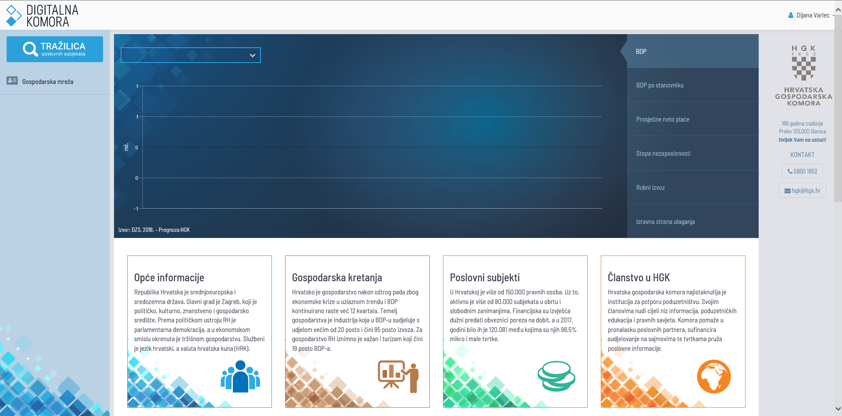
Ponuda i potražnja otpada - ‘Burza otpada’
Dio Digitalne komore
Ponuda i potražnja otpada / sekundarnih materijala
Omogućiti tvrtkama brzi pristup informacijama

Slide 16
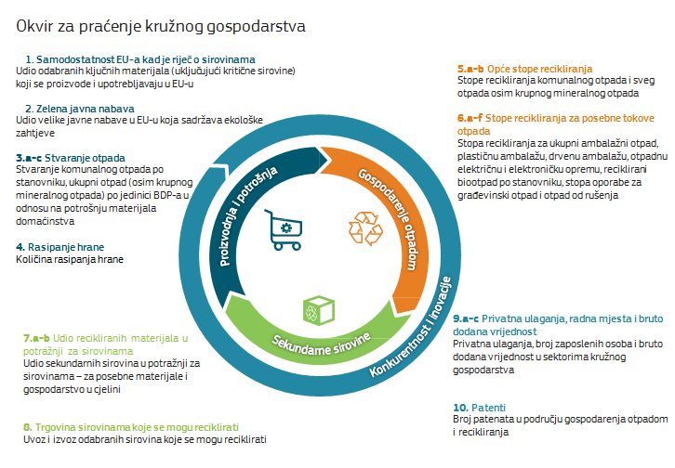
‘Burza otpada’ (2) Izvor: Komunikacija EK, 2018.

Slide 17
Cilj - očuvanje resursa
Štite se prirodni izvori sirovina, proizvodi se iz sekundarnih sirovina
Smanjuje količina potrebne energije
Smanjuje se količina stakleničkih plinova
Smanjuje se prostor potreban za odlagališta
Provodimo politiku EK: ‘Od otpada do resursa’

Slide 18
Zahvaljujem na pažnji!!!
Hrvatska gospodarska komora,
Sektor za energetiku i zaštitu okoliša
Nova cesta 7/1, 10000 Zagreb-HR
tel. +385 1 4606-705, fax+385 1 4606-737,
e-mail: okolis@hgk.hr, www.hgk.hr

